Slide 1
ООО «Простор Авто»
Автомобили марки «МЕДВЕДЬ»
Notes:
Чтобы изменить изображение на этом слайде, выберите рисунок и удалите его. Затем нажмите значок «Рисунки» в заполнителе, чтобы вставить изображение.

Slide 2
Шасси и автомобили марки «МЕДВЕДЬ» от производителя «Простор Авто»
Шасси с колесной формулой: 6х4, 6х6, 8х4, 8х8, а так же модульные платформы с колесной формулой до 10х10
Мощность двигателя: от 500 до 700 л/с
Универсальная база для монтажа навесного оборудования: монтажная длинна рамы до 9,5 метров. Возможность адаптации шасси под требования заказчика (Автосамосвалы, автомобили бортовые с КМУ, ПАРМ с КМУ, автоцистерны, крановые установки, эвакуаторы, ППУ, сортиментовозы, буровые установки, флот ГРП и тд.)
Усиленная несущая конструкция: толщина рамы – 10 мм + усилитель 8 мм, применяемая сталь S600.
Высокая грузоподъемность: допустимая максимальная масса ТС до 70 000 кг., допустимая максимальная масса автопоезда до 150 000 кг., максимально допустимая нагрузка на ССУ до 50 000 кг.
Оснащение автомобиля современной эргономичной кабиной, автоматической коробкой переач с ретардером, системой курсовой устойчивости и тд.

Slide 3
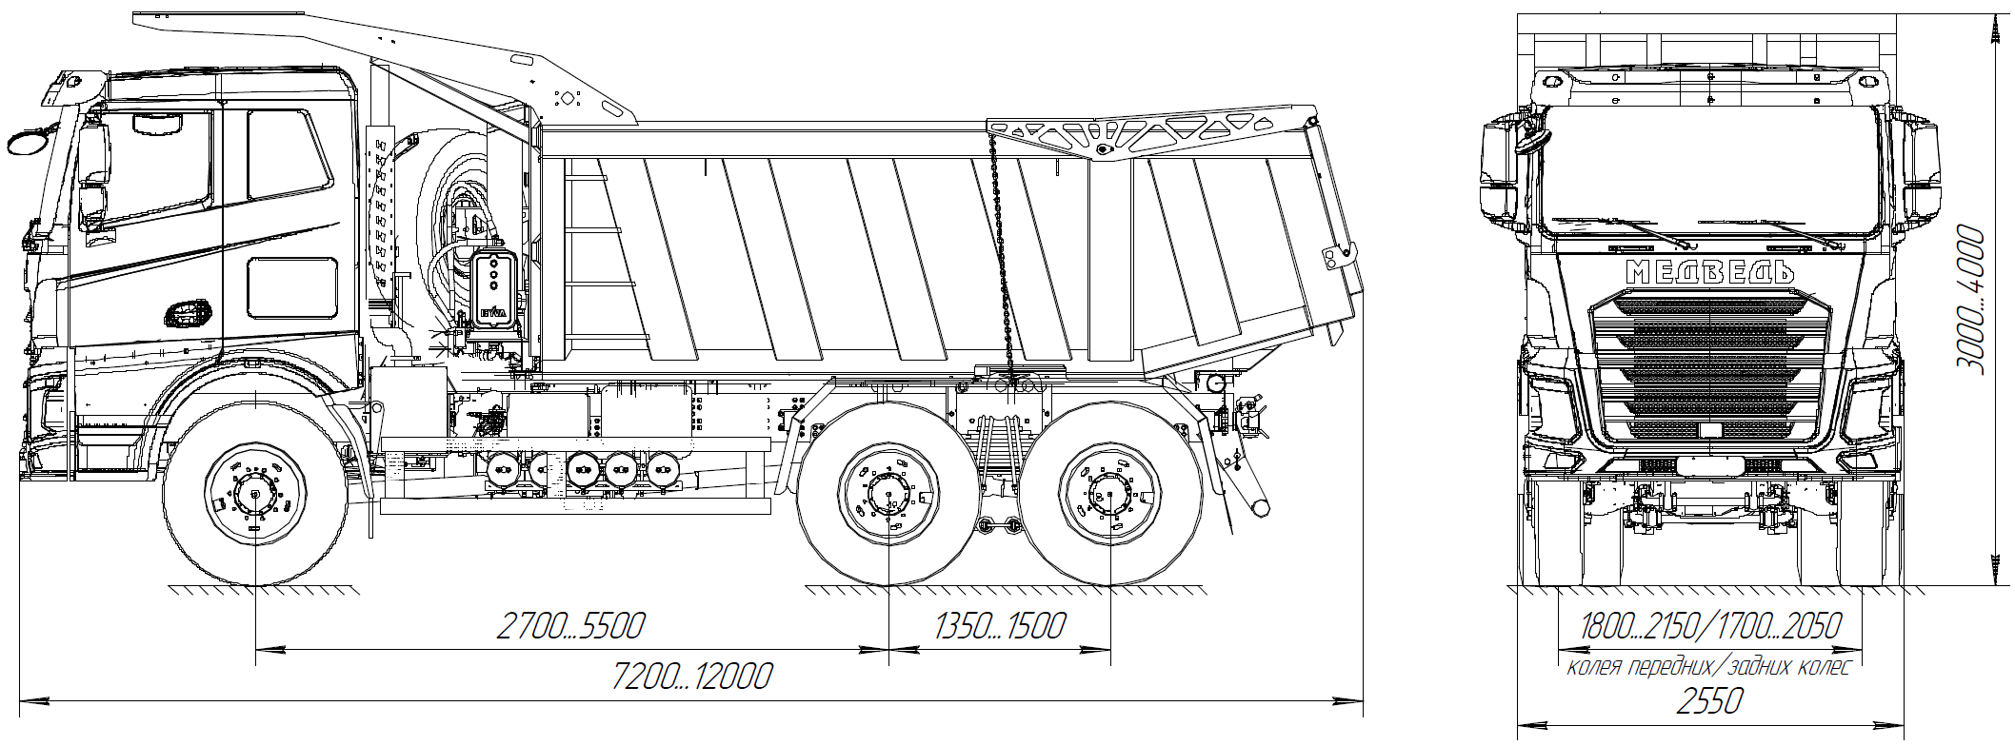
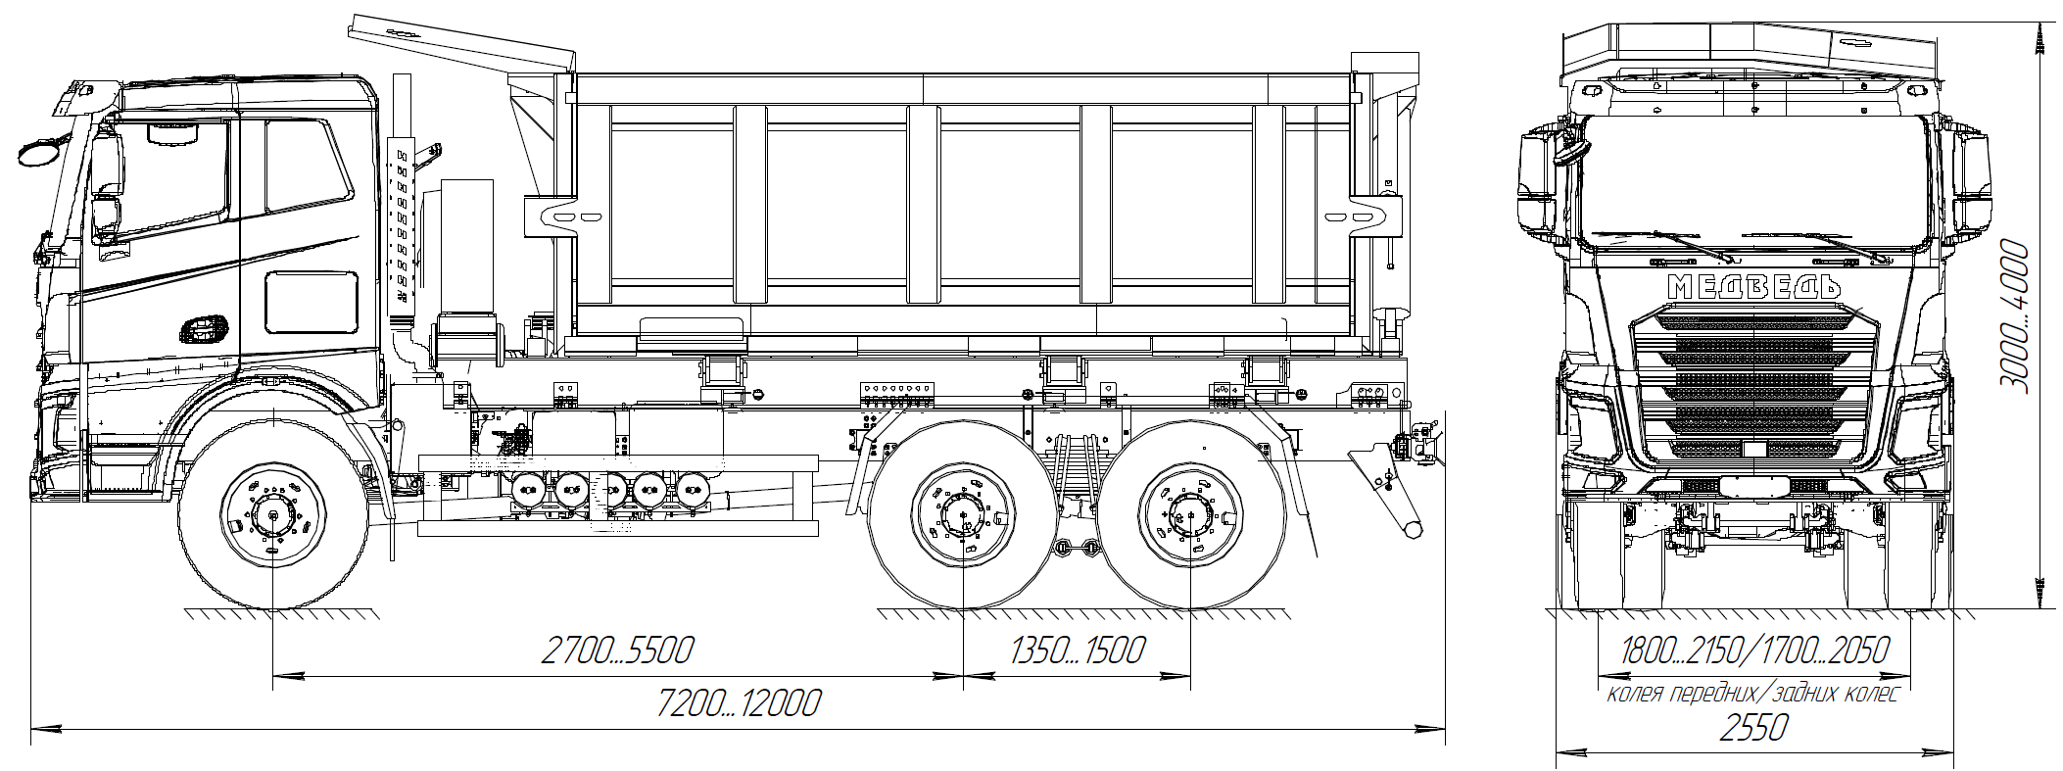
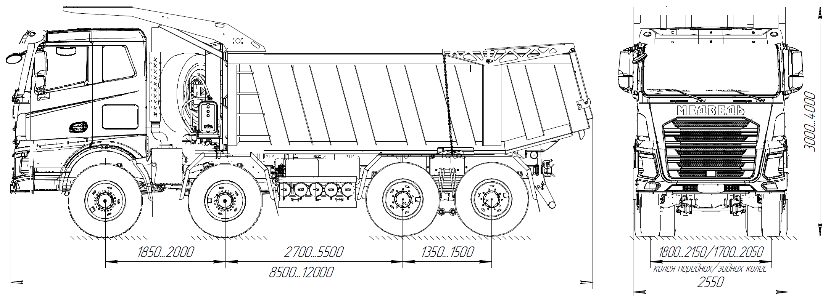
Модификации самосвала с колесной формулой 6х6 (6х4) и 8х8 (8х4) в исполнении со скальным и углевозным кузовом (боковая или задняя разгрузка)

Slide 4
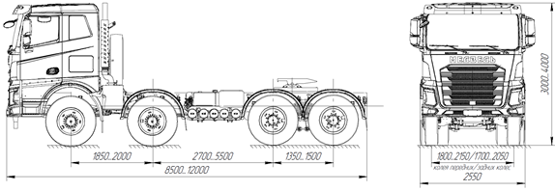
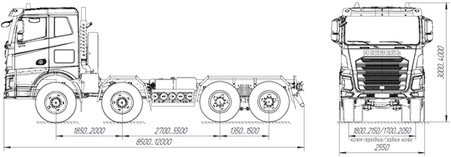
Модификации шасси и седельного тягача с колесной формулой 8х8 (8х4)

Slide 5
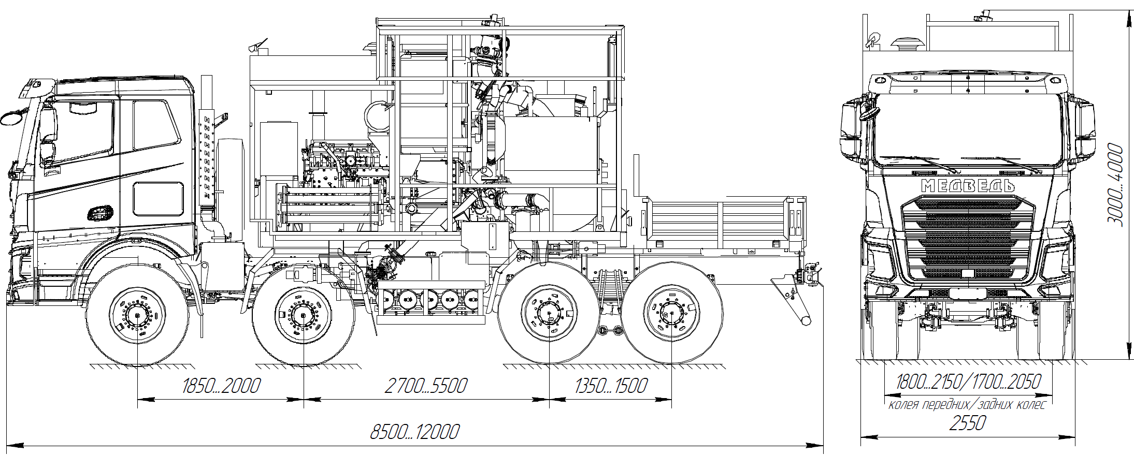
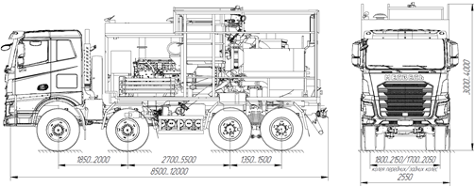
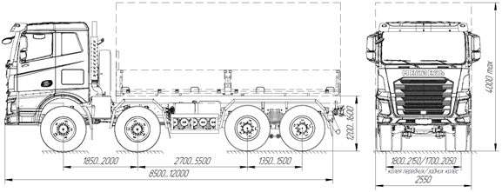
Модификации автомобилей специальных с колесной формулой 8х8 (8х4)

Slide 6
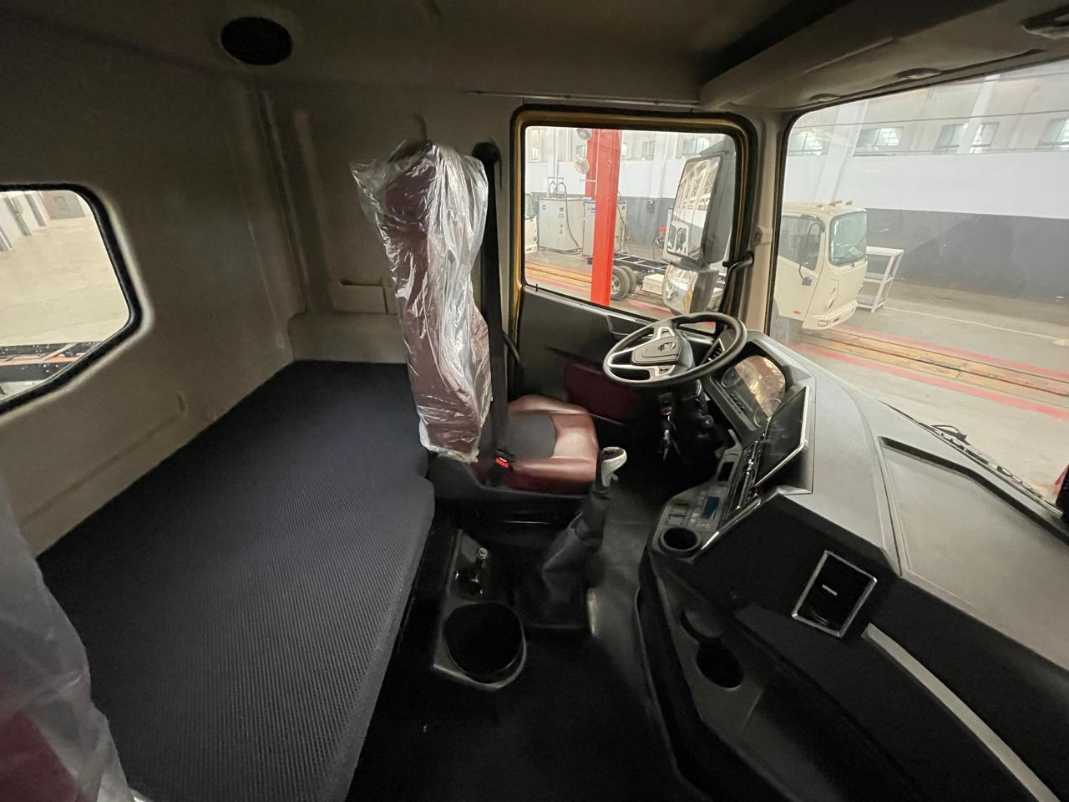
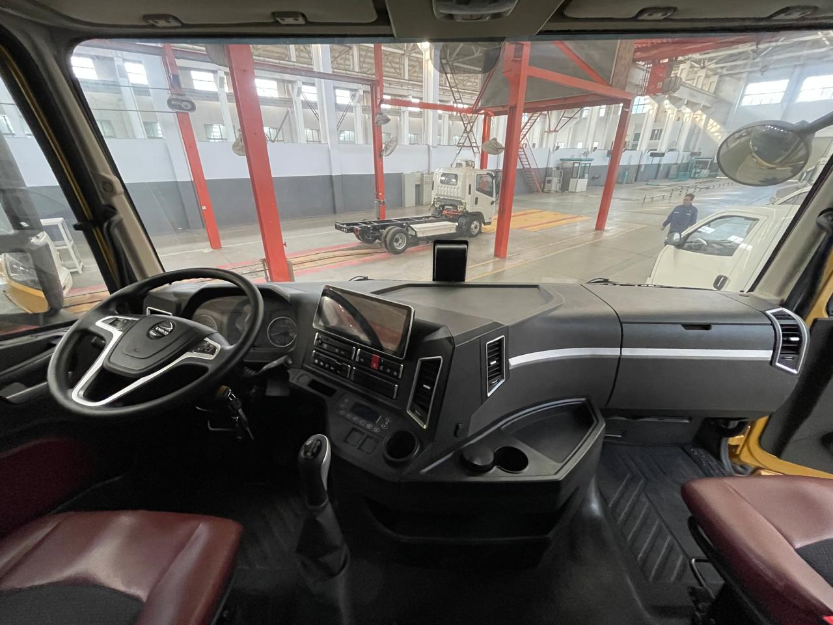
Вид кабины и салона

Slide 7
Технические характеристики шасси с колесной 8х8 (8х4) (значения зависят от модификации ТС)
Масса транспортного средства в снаряженном состоянии, кг | 12425…51925
Технически допустимая максимальная масса транспортного средства, кг | 41600…70000
Технически допустимая максимальная масса, приходящаяся на каждую из осей транспортного средства, начиная с передней оси, кг:
на первую ось | 9000…10000
на вторую ось | 9000…10000
на третью ось | 11000…25000
на четвертую | 11000…25000
Технически допустимая максимальная масса автопоезда, кг | 60600…150000
Максимальная масса прицепа, кг (прицеп с тормозной системой) | 19000…137500
Технически допустимая максимальная нагрузка на опорно-сцепное устройство, даН | 23600…57500 кг 23144…56388 даН

Slide 8
Используемые ДВС
Экологический класс | 5 |  |  | 6 | 5
Двигатель внутреннего сгорания (марка, тип) | WEICHAI
 | WP13.500E501 | WP13.550E501 | WP14T610E52 | WP17T700E62 | WP15NG500E51 | WP15NG560E51
 | четырехтактный дизель |  |  |  | четырехтактный с искровым зажиганием
количество и расположение цилиндров | 6, рядное
рабочий объем цилиндров, см³ | 12540 |  | 13540 | 16630 | 14560
степень сжатия | 17,0 |  | 19±0,5 | 23±1 | 12,5
максимальная мощность, кВт (мин.⁻¹) по Правилам ООН № 85-00 | 363 (1900) | 400 (1900) | 443 (1800) | 3185 (850…1350) | 363 (1700) | 407 (1700)
максимальный крутящий момент, Н∙м (мин.⁻¹) | 2400 (950…1400) | 2550 (1000…1400) | 2750 (900…1400) | 510 (1800) | 2585 (950…1350)
Топливо | дизельное топливо |  |  |  | компримированный природный газ/сжиженный природный газ

Slide 9
Варианты применяемых трансмиссий
Трансмиссия | механическая, с ручным управлением | механическая, с автоматическим и возможностью ручного управления
Сцепление (марка, тип) | MFZ-430, фрикционное, сухое, однодисковое | MFZ-430, фрикционное, сухое, однодисковое
Коробка передач (марка, тип) | Fast Gear | Fast Gear
 | 12JSDX240TA | F13JZ26A; F13JZ28A; F13JZ32A
 | с ручным управлением | с автоматическим управлением
число передач и передаточные числа | вперед – 12, назад – 2 | вперед – 13, назад – 2
I | 12.098 | 15.7
II | 9.518 | 12.26
III | 7.313 | 9.42
IV | 5.711 | 7.36
V | 4.462 | 5.79
VI | 3.476 | 4.52
VII | 2.712 | 3.47
VIII | 2.133 | 2.71
IX | 1.639 | 2.08
X | 1.280 | 1.63
XI | 1.000 | 1.28
XII | 0.779 | 1.00
XIII | - | 0.78
З.Х.
З.Х.I | 11.572 | 14,44
З.Х.II | 2.594 | 11,28

Slide 10
Контакты
Антипов Юрий Александрович - Генеральный директор
ООО «Простор Авто»
Тел.:+79090708777.
Звонарев Евгений Вячеславович - Директор по реализации техники
ООО «Простор Авто»
Тел.: +79089630826699, +79085703694.
Ялтовский Алексей Евгеньевич – Главный конструктор
ООО «Простор Авто»
Тел.: +79123135011.
Общие сведения: Общество с ограниченной ответственностью «Простор Авто», ОГРН: 1147415002525. Адрес: 456317, Челябинская область, г. Миасс.
Адрес электронной почты: ugrauralavto@mail.ru

